Slide 1
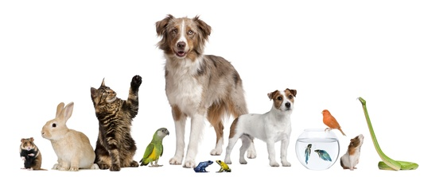
die Haustiere
Notes:
Pets

Slide 2
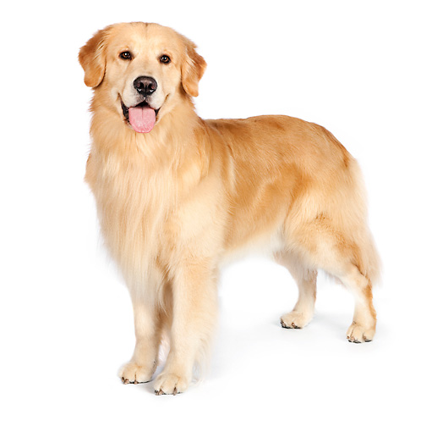
1. der Hund
Notes:
Dog

Slide 3
2. die Katze
Notes:
Cat

Slide 4
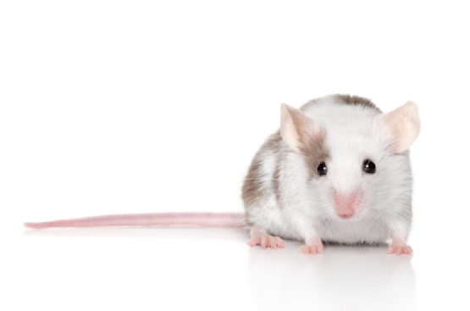
3. die Maus
Notes:
Mouse

Slide 5
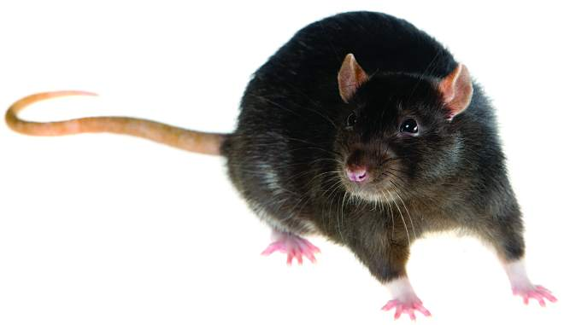
4. die Ratte
Notes:
Rat

Slide 6
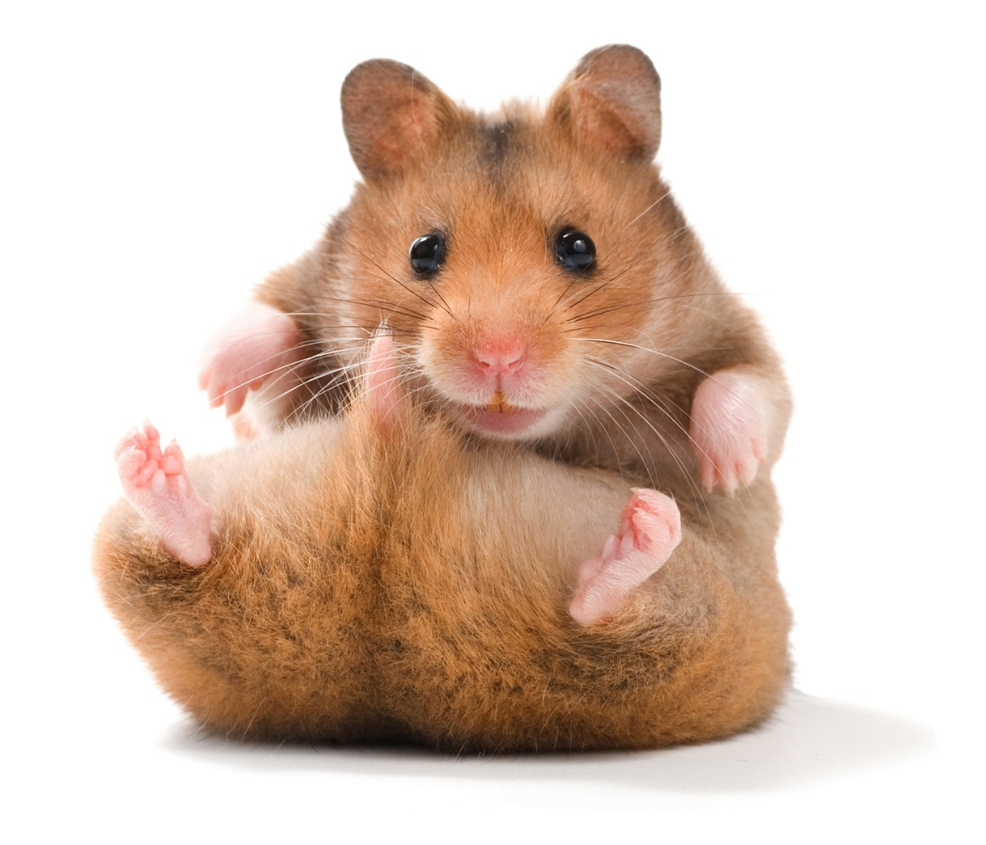
5. der Hamster
Notes:
Hamster

Slide 7
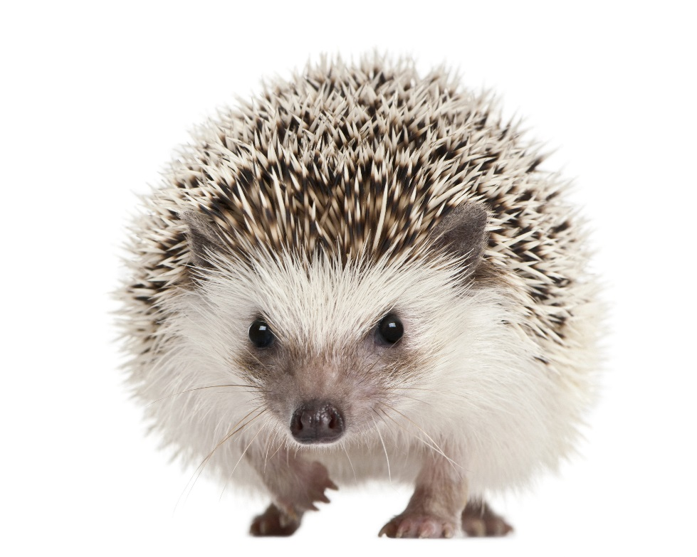
6. der Igel
Notes:
Hedgehog

Slide 8
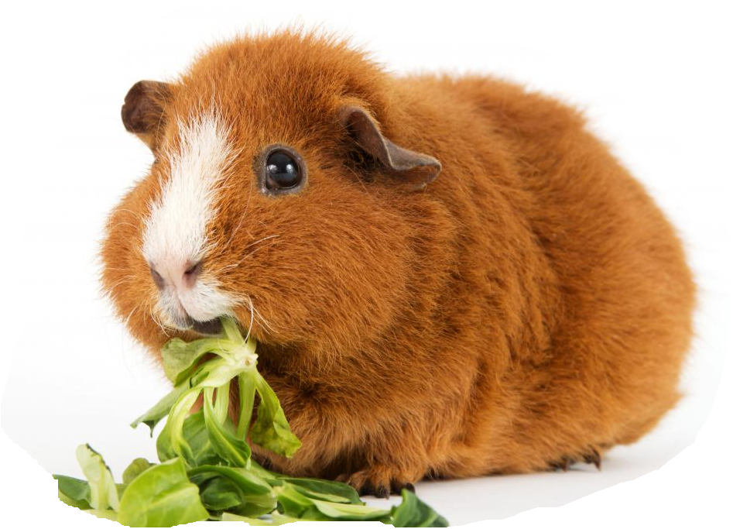
7. das Meerschweinchen
Notes:
Guinea Pig

Slide 9
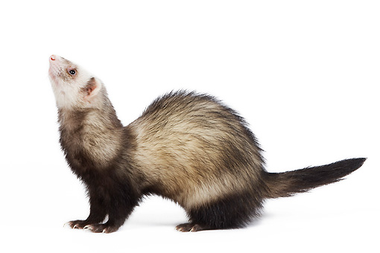
8. das Frettchen
Notes:
Ferret

Slide 10
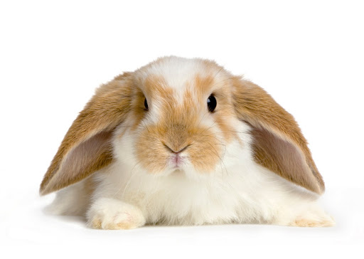
9. das Kaninchen
Notes:
Bunny

Slide 11
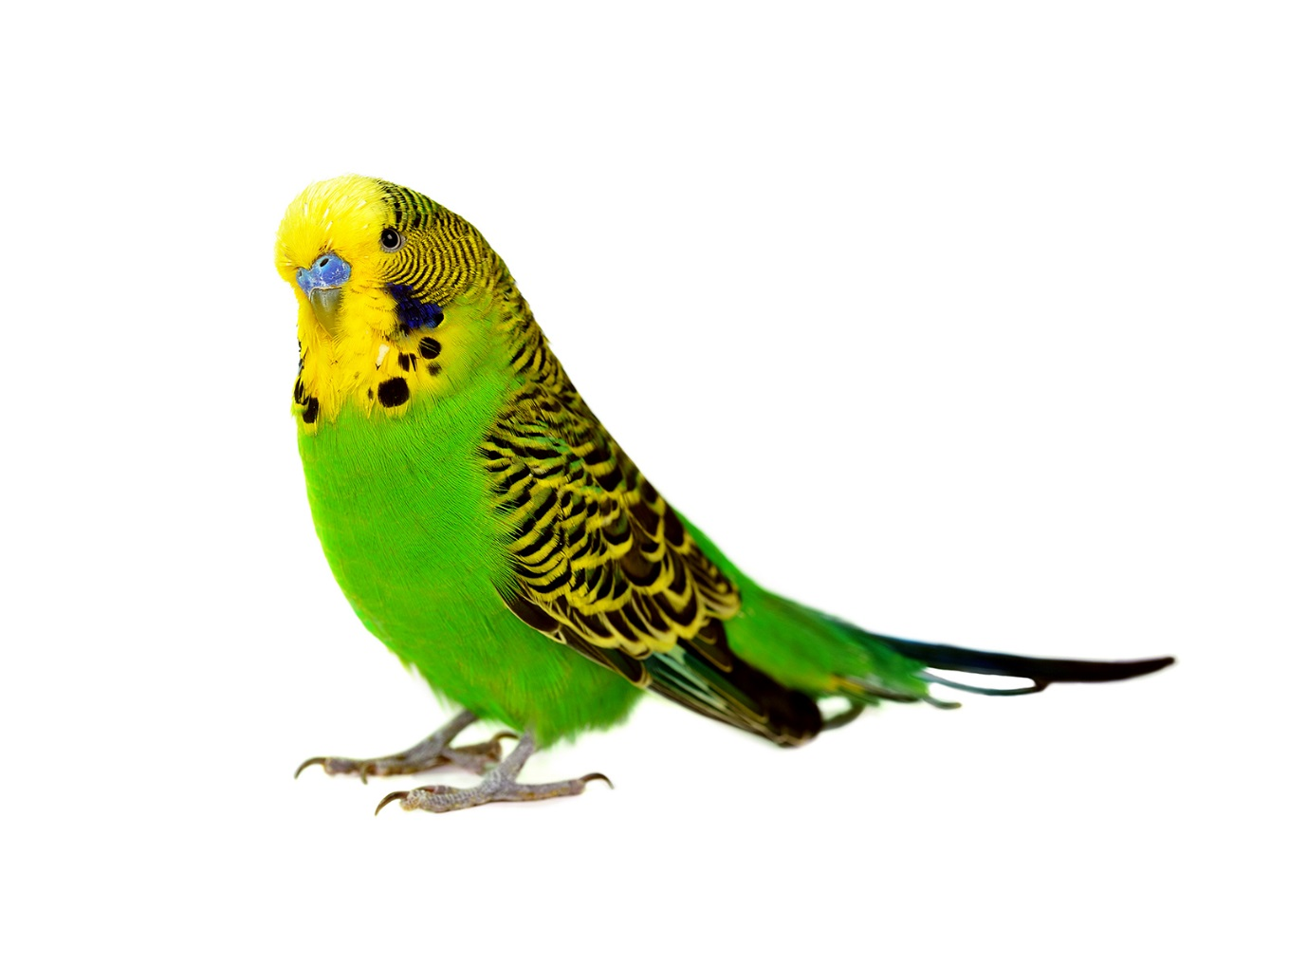
10. der Vogel
Notes:
Bird

Slide 12
11. der Goldfisch
Notes:
Goldfish

Slide 13
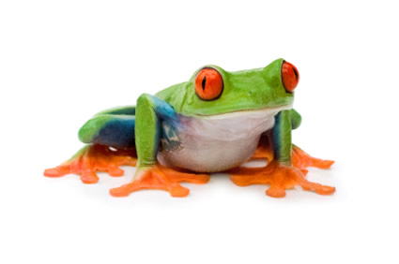
12. der Frosch
Notes:
Frog

Slide 14
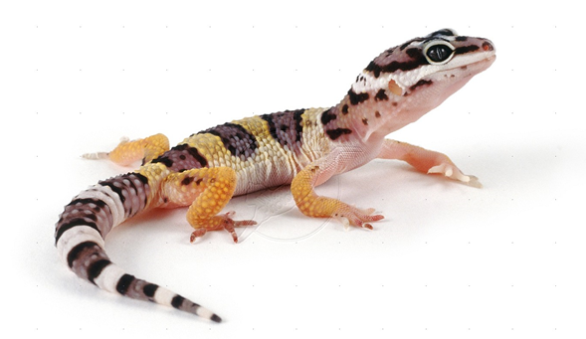
13. der Gecko

Slide 15
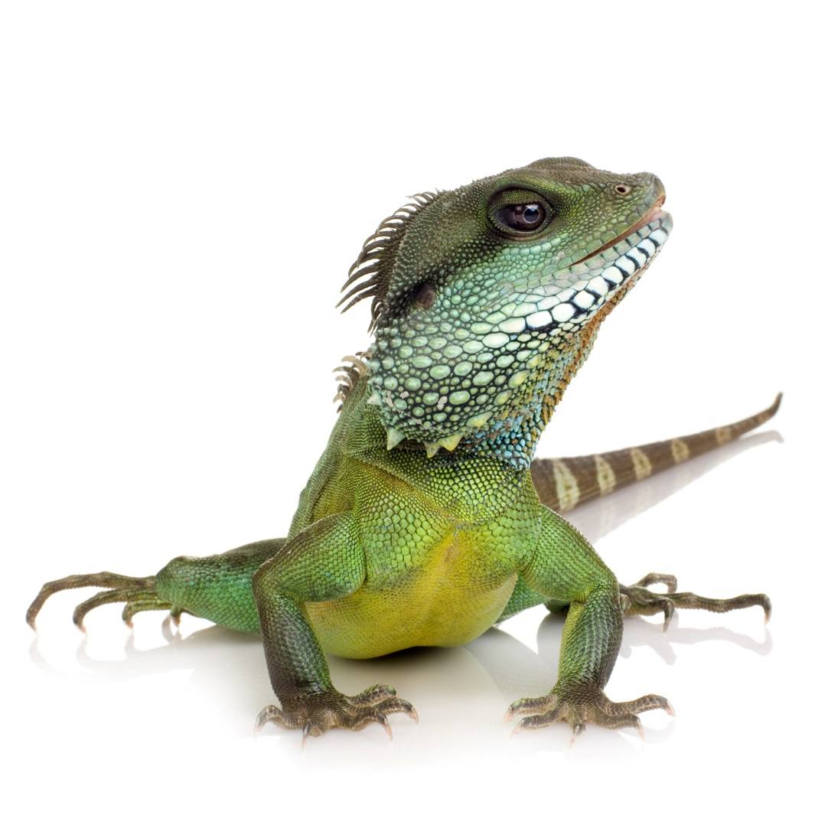
14. die Eidechse
Notes:
Lizard

Slide 16
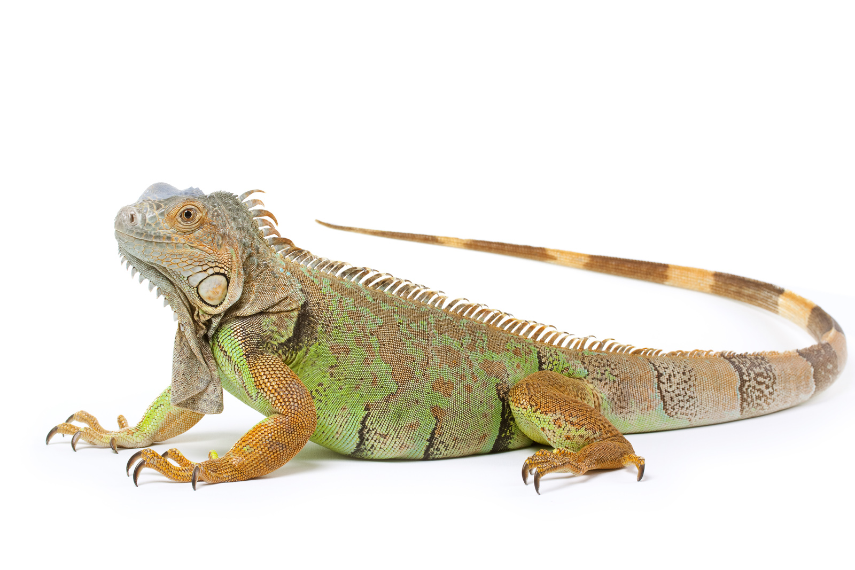
15. der Leguan
Notes:
Iguana

Slide 17
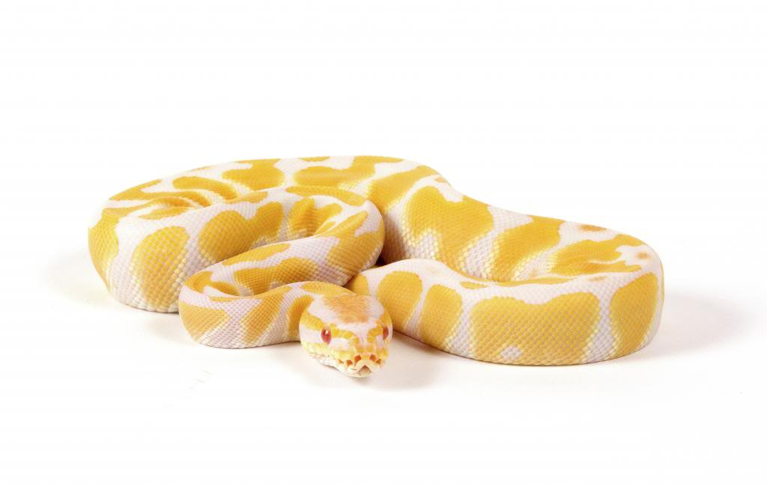
16. die Schlange
Notes:
Snake

Slide 18
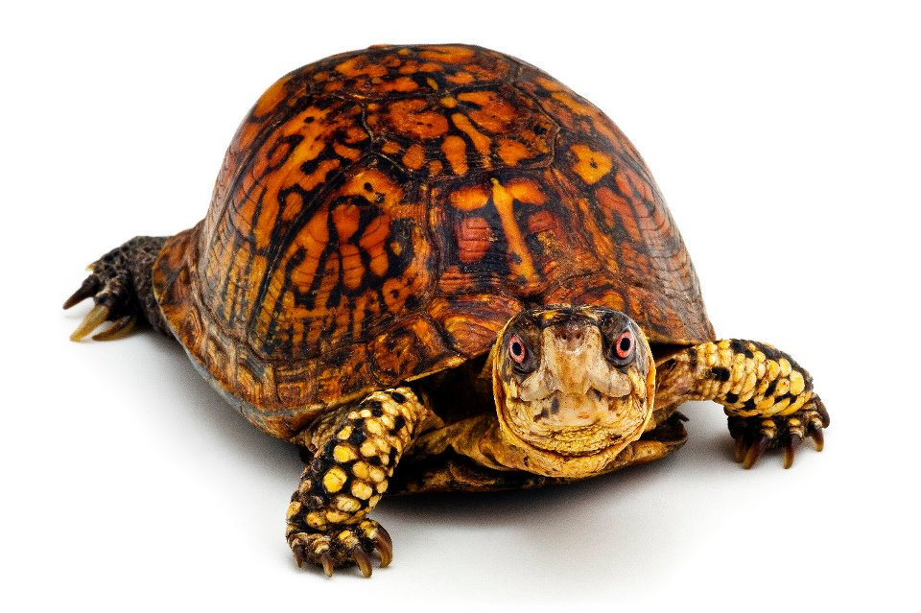
17. die Schildkröte
Notes:
Turtle

Slide 19
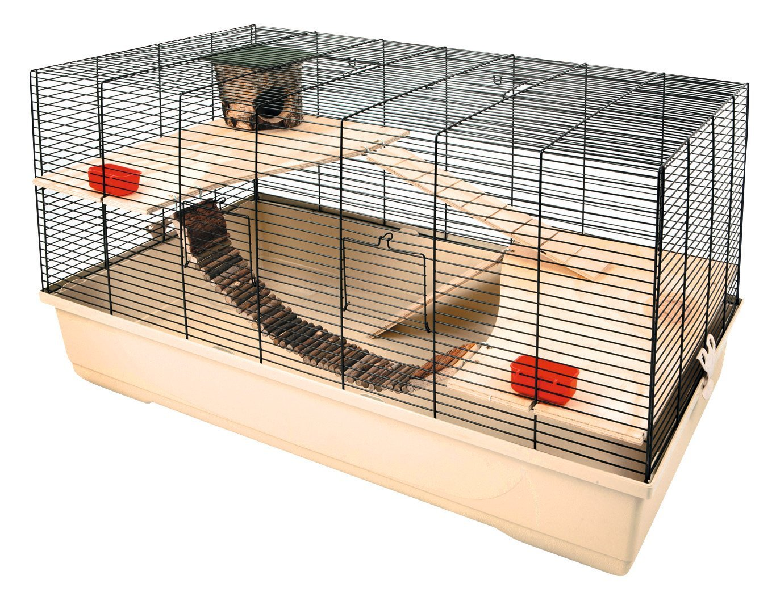
18. der Käfig
Notes:
Cage

Slide 20
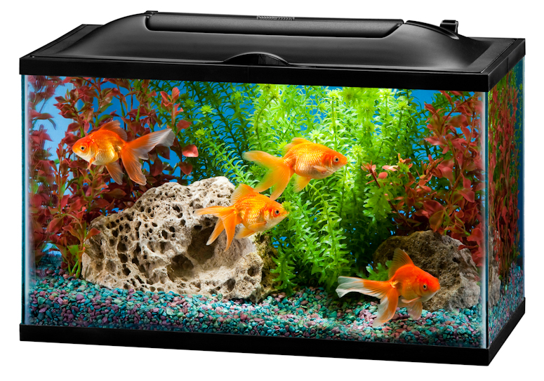
19. das Aquarium
Notes:
Aquarium

Slide 21
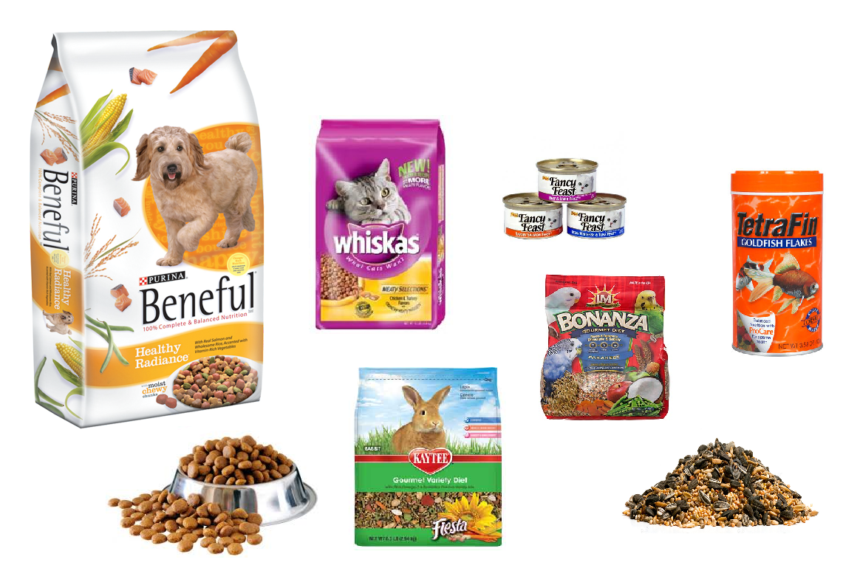
20. das Tierfutter
Notes:
Pet food

Slide 22
die Haustiere
der Hund
die Katze
die Maus
die Ratte
der Hamster
der Igel
das Meerschweinchen
das Frettchen
das Kaninchen
der Vogel
der Goldfisch
der Frosch
der Gecko
die Eidechse
der Leguan
die Schlange
die Schildkröte
der Käfig
das Aquarium
das Tierfutter

